Slide 1
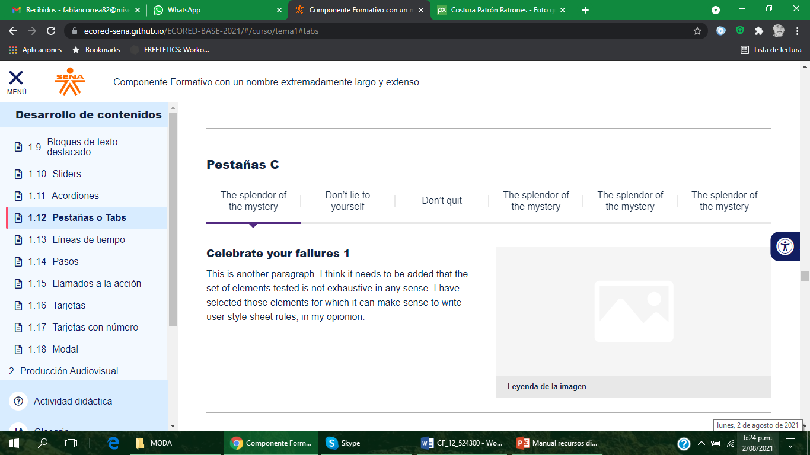
Indicaciones para la producción
DI_CF09B_8_BasicoDelVestidoBañnoFemenino
Pestañas C.

Slide 2
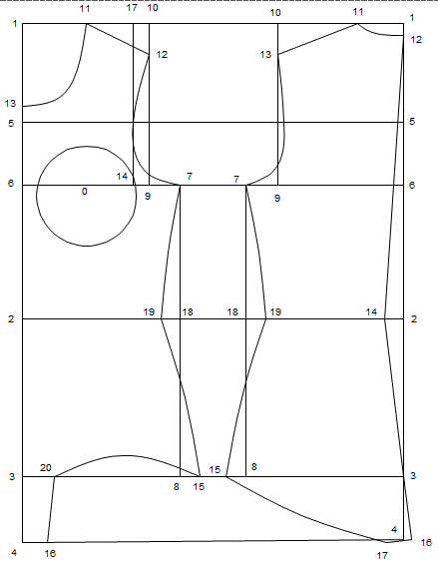
Indicaciones para la producción
Pestaña 1
Medidas
Tórax máximo
Pecho
Estatura 7ª C.
Cintura
Cadera
Porcentaje de elasticidad

Slide 3
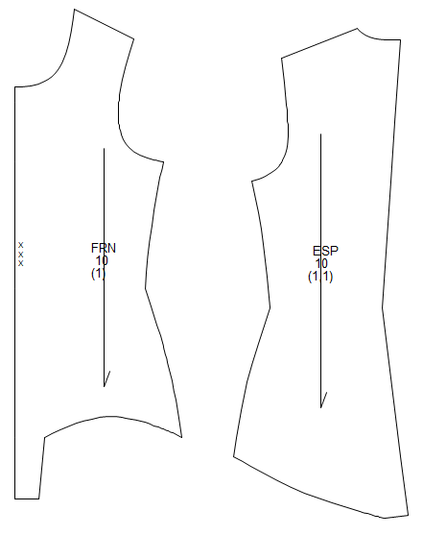
Indicaciones para la producción
Pestaña 2
Espalda (I)
1 = Punto de origen
1 - 2 = 3/10 de estatura 7ª C.
2 - 3 = 1/3 de cadera más 8 cm
3 - 4 = 1/5 de cadera
1 - 5 = 1/10 de estatura 7 ª C.
5 - 6 = 1 /5 de base
6 - 7 y 3 - 8 = ½ de base
Unir con recta 7 - 8
7 - 9 - 1 /10 de base
1 - 10 = a la distancia 6 - 9
Trazar recta uniendo los puntos 9 - 10
1 - 11 = 1/6 de pecho
1 - 12 = ¼ de la distancia 1 - 11
Trazar escote uniendo los puntos 11 - 12
10 - 13 = 1/10 de base

Slide 4
Indicaciones para la producción
Pestaña 3
Espalda (II)
Trazar línea de hombro uniendo los puntos 11 - 13
2 -14 = 3 cm
Trazar línea recta uniendo los puntos 14 - 3 prolongando hasta el punto 16
3 - 16 = a la distancia 3 - 4 en el delantero
8 - 15 = ½ de la diferencia entre pecho y cadera
18 - 19 = ½ de la diferencia entre cintura y pecho menos 1 cm
Unir con curva los puntos 7 - 19 - 15
Escuadrar el punto 16 sobre la línea 14 - 16
16 - 17 = 1/10 de cadera menos 1 cm
Unir con curva suave 17 - 15

Slide 5
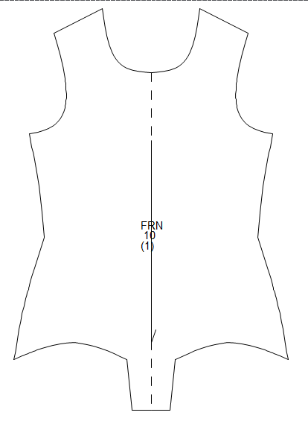
Indicaciones para la producción
Pestaña 4
Delantero (I)
1 = punto de origen
1 - 2 = 3/10 de estatura 7ª C.
- 3 = 1/3 de cadera más 8 cm
3 - 4 = 1/5 de cadera
1 - 5 = 1/10 de estatura 7 ª C.
5 - 6 = 1 /5 de base
6 - 7 y 3 - 8 = ½ de base
7 - 9= 1/10 de base
1 -10 = a la distancia 6 - 9
Unir con recta 9 - 10
1 - 11 = 1 /6 de pecho
1 - 13 = a la distancia 1 - 11 más 3 cm
10-12 = 1/10 de base
Trazar línea de hombro uniendo los puntos 11 - 12
9 - 14 y 10 - 17 = 1/10 de la distancia 6 - 7

Slide 6
Indicaciones para la producción
Pestaña 4
Delantero (II)
Trazar sisa uniendo los puntos 12 - 7 rozando la línea 14 - 17
8 - 15 = ½ de la diferencia entre pecho y cadera
4 - 16 = 1/10 de cadera menos 1cm
3 - 20 = 1/10 de cadera
18 - 19 = ½ de la diferencia entre cintura y pecho menos 1 cm
0 = ½ de la distancia 6 - 9
A 2 cm del punto 6 y haciendo centro en el punto 0 trazar una
circunferencia que delimite el área del busto

